Slide 1
第5章 同步时序逻辑电路
知识点18：
同步时序逻辑电路设计(7)
集成电路的应用----移位寄存器
115/11/07

Slide 2
移位寄存器
移位寄存器——不但可以寄存数码，而且在移位脉冲作用下，寄存器中的数码可根据需要向左或向右移动1位。
115/11/07

Slide 3
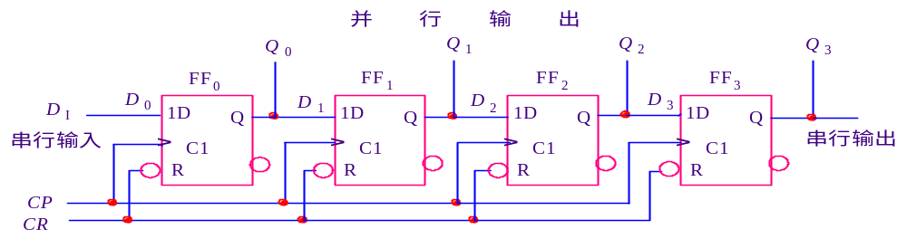
单向移位寄存器
（1）右移寄存器（D触发器组成的4位右移寄存器）
右移寄存器的结构特点：左边触发器的输出端接右邻触发器的输入端。
115/11/07

Slide 4
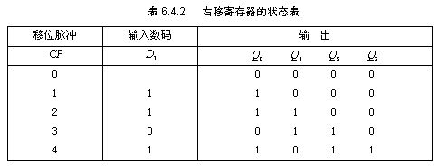
设移位寄存器的初始状态为0000，串行输入数码D_{I}=1101，从高位到低位依次输入。其状态表如下：
115/11/07

Slide 5
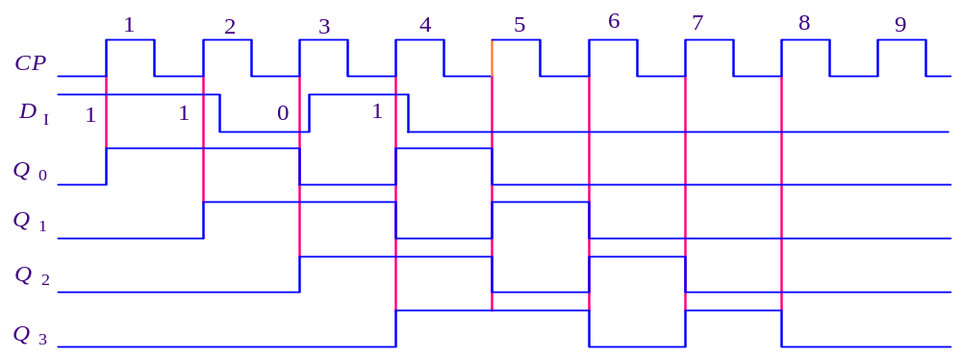
右移寄存器的时序图：
在4个移位脉冲作用下，输入的4位串行数码1101全部存入了寄存器中。这种输入方式称为串行输入方式。
由于右移寄存器移位的方向为D_{I}→Q₀→Q₁→Q₂→Q₃，即由低位向高位移，所以又称为上移寄存器。
115/11/07

Slide 6
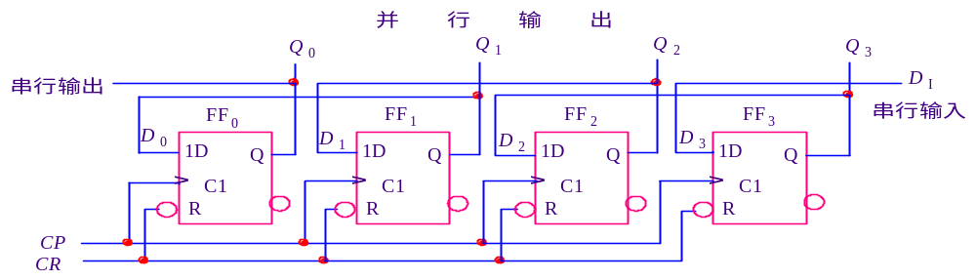
单向移位寄存器
（2）左移寄存器
左移寄存器的结构特点：右边触发器的输出端接左邻触发器的输入端。
115/11/07

Slide 7
双向移位寄存器
将右移寄存器和左移寄存器组合起来，并引入一控制端S便构成既可左移又可右移的双向移位寄存器。
115/11/07

Slide 8
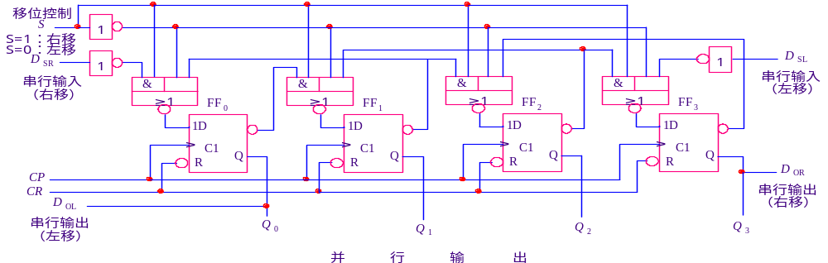
双向移位寄存器
其中，D_{SR}为右移串行输入端，D_{SL}为左移串行输入端。
当S=1时，D₀=D_{SR}、D₁=Q₀、D₂=Q₁、D₃=Q₂，实现右移操作；
115/11/07
当S=0时，D₀=Q₁、D₁=Q₂、D₂=Q₃、D₃=D_{SL}，实现左移操作。

Slide 9
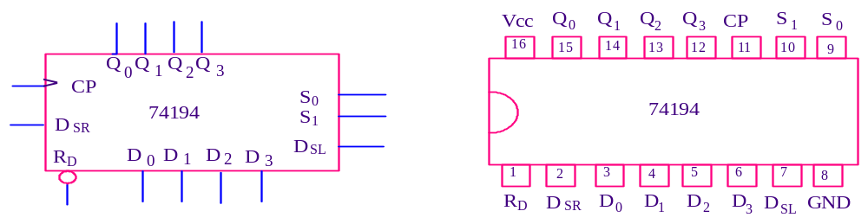
集成移位寄存器74194
D_{SL} 和D_{SR}分别是左移和右移串行输入。D₀、D₁、D₂和D₃是并行输入端。
Q₀和Q₃分别是左移和右移时的串行输出端，Q₀、Q₁、Q₂和Q₃为并行输出端。
115/11/07

Slide 10
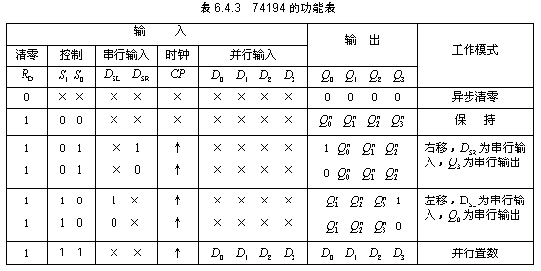
74194功能表
115/11/07

Slide 11
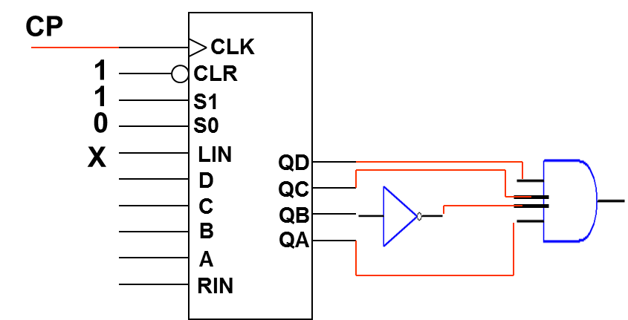
74194→序列检测器
例：用74194实现“1011”数据检测器
步骤：
1、待检测序列长度为4，所以选择4位移位寄存器；
F
2、将待检测序列从状态输出中解读出来；（组合逻辑）
选择左移
115/11/07

Slide 12
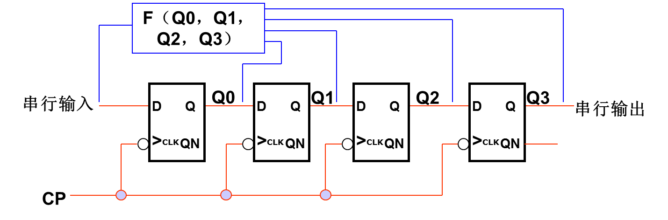
反馈移位寄存器
串入端输入为反馈函数F的移位寄存器，叫做反馈移位寄存器；
反馈函数为移位寄存器并行输出（状态输出）的函数；
反馈移位寄存器可以实现一些具有移位特性的状态机；
115/11/07

Slide 13
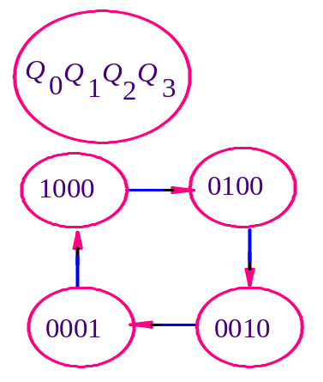
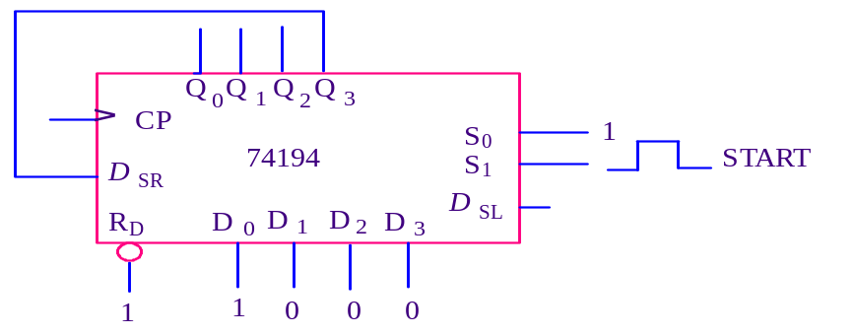
移位寄存器构成的移位型计数器
1. 环形计数器
环形计数器的特点：
电路简单，N位移位寄存器可以计N个数，实现模N计数器。状态为1的输出端的序号等于计数脉冲的个数，通常不需要译码电路。
115/11/07

Slide 14
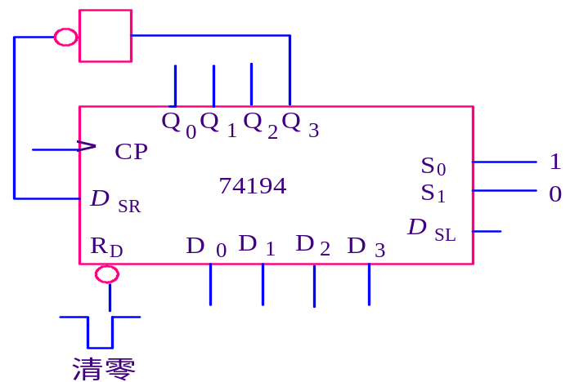
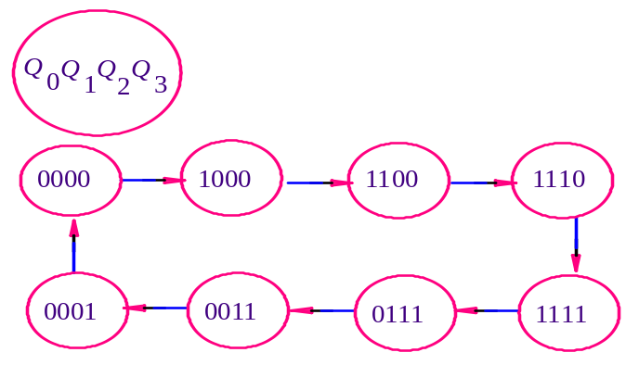
移位寄存器构成的移位型计数器
2. 扭环形计数器
为了增加有效计数状态，扩大计数器的模，可用扭环形计数器。
一般来说，N位移位寄存器可以组成模2N的扭环形计数器，只需将末级输出反相后，接到串行输入端。
115/11/07

Slide 15
用反馈移位寄存器实现环行计数器
1. 看环行计数器的状态机，是不是具有移位特性
2. 选择n位的移位寄存器，并求其反馈函数：反馈函数的输出值其实就是次态串行输入值；
3. 通过卡诺图求反馈函数表达式；
4. 电路实现；
115/11/07

Slide 16
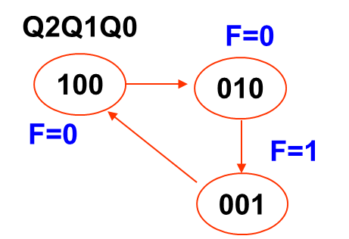
例：用194实现3位环行计数器
F
Q0
0
1
Q2Q1
00
x
1
01
0
x
11
x
x
10
0
x
F=Q0
100的次态，可以做如下的分析——010：0由反馈函数而得来；10由环行计数器状态机移位特性而得来
该状态机的移位方向为Q2Q1Q0；其中D2为串行输入端；而Q0为串行输出端
115/11/07

Slide 17
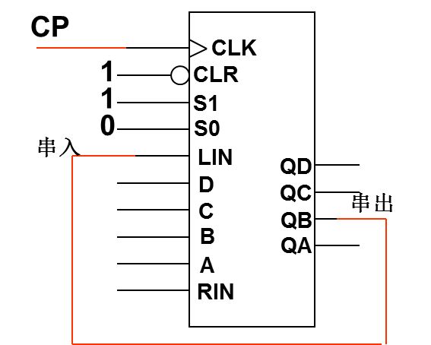
用反馈移位寄存器实现环行计数器
例：用194实现3位环行计数器
F
Q0
0
1
Q2Q1
00
x
1
01
0
x
11
x
x
10
0
x
F=Q0

Slide 18

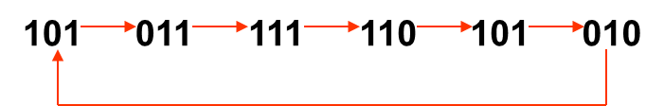
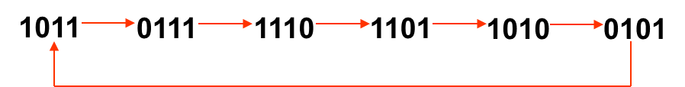
用移位寄存器实现序列发生器
例：请用移位寄存器设计一个序列发生器，能够输出串行序列“101110”
步骤一：通过移位特性构建状态图（要求状态图中不能出现重复状态）；
如果选则两位：
有重复状态，舍弃
如果选则三位：
有重复状态，舍弃
选四位：
没有重复状态，选用该状态机
115/11/07

Slide 19
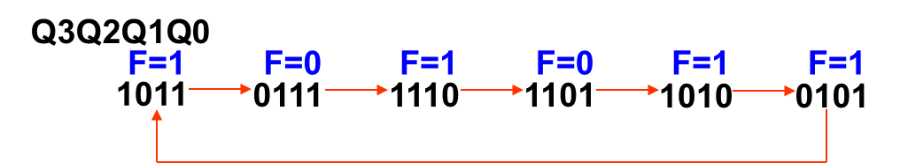
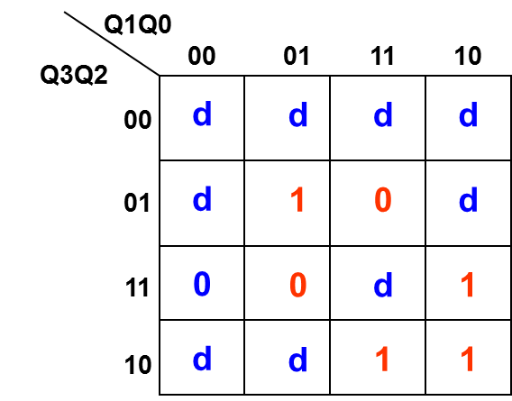
用移位寄存器实现序列发生器
步骤二：上面状态图存在移位特性，根据其移位特性求其反馈函数；
Q3为串出；Q0为串入；反馈函数的输出即次态的串入
115/11/07
F=Q3’Q1’+Q3Q1

Slide 20
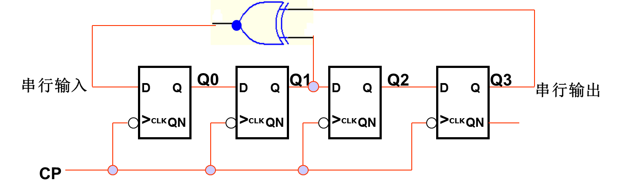
用移位寄存器实现序列发生器
“101110”序列发生器
115/11/07

